Slide 1


¿Sabías que...
...en el 37% de los estadounidenses el mecanismo de la sed es tan débil que frecuentemente lo confunden con hambre?
...la falta de agua es la causa No. 1 de la fatiga diurna?
...según estudios de la Universidad de Washington, 1 vaso de agua calma el hambre en casi un 100% de los casos bajo dieta adelgazante?

Slide 2
¿Sabías que...
...otros estudios científicos bien sustentados indican que ingerir de 8 a 10 vasos de agua al día podrían aliviar significativamente los dolores de espalda y de articulaciones en el 80% de las personas con estos padecimientos?
...un descenso de tan solo el 2% de agua en el cuerpo puede causar pérdida momentánea de la memoria, dificultad con las matemáticas básicas y problemas de enfoque visual frente a la pantalla de la computadora o sobre una página impresa ?

Slide 3


¿Sabías que...
...beber por lo menos 5 vasos de agua al día disminuye en un 45% el riesgo de cáncer de colon, en un 79% el riesgo de cáncer de mama y en un 50% las posibilidades de desarrollar cáncer de vejiga?
¿Estás tomando diariamente la debida cantidad de agua o has optado por sustituirla por refrescos?

Slide 4


En muchos de los estados de USA, la patrulla de caminos mantiene siempre unos 10 litros de CocaCola para quitar la sangre que queda en las vías luego de un accidente...
Si colocas un bistec dentro de un recipiente con CocaCola, el bistec se desintegrará en 48 horas...
Para desmanchar el excusado, basta con vaciarle el contenido de una lata de CocaCola y dejarla en reposo por 30 minutos, luego le dejas correr el agua (El ácido cítrico de la CocaCola desmancha la porcelana)...
Para remover el óxido en superficies cromadas, sólo debes frotarlas con un trozo de papel aluminio arrugado mojado con CocaCola y las manchas desaparecerán...
Lee...

Slide 5

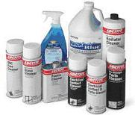

Para limpiar los terminales de la batería de tu auto, vierte sobre ellos un poco de CocaCola y las burbujas se llevarán la corrosión...
Para aflojar un tornillo oxidado, aplica un trapo empapado con CocaCola por pocos minutos y el tornillo estará listo para salir...
Para remover el óxido de tus herramientas, aplica el paso anterior y el óxido desaparecerá...
Para desprender calcomanías, papel y hasta goma o silicón, adheridos a cualquier superficie de vidrio, aplica la misma operación anterior...
También sirve para limpiar el parabrisas de tu auto cuando se ensucie en el camino.
Lee...

Slide 6
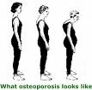

El ingrediente activo de la CocaCola es el ACIDO FOSFORICO, cuyo ph es 2.8, suficiente para disolver un clavo en 4 días.
El ácido fosfórico es altamente dañino para el calcio de los huesos y es uno de los grandes contribuyentes en el aumento de la osteoporosis.
en tu cuerpo provoca desmineralización ósea, esto significa que no permite la adecuada absorción de calcio en el organismo, debilitando los huesos y por tanto incrementándose la posibilidad de tener fracturas.
Ojo
La combinación de este ácido con azúcar refinada y fructuosa dificulta la absorción de hierro, lo que puede generar anemia y mayor facilidad para contraer infecciones, principalmente en niños, ancianos y mujeres embarazadas.

Slide 7


La Coca Cola contiene también gas carbónico que, según la AMEDEC, es un ingrediente que provoca “adicción psicológica”.
Contiene una sustancia ‘potencialmente adictiva’, la cafeína, que si se ingiere en cantidades elevadas (400 a 600 mg.) puede provocar insomnio, taquicardia, dolores de cabeza y hasta ataques de ansiedad. Una lata de Coca Cola contiene aproximadamente 50 mg. de cafeína.
También contiene un aditivo llamado e-150, este ha sido asociado con deficiencia de vitamina B6 que es importante para la metabolización de las proteínas y la salud de la sangre, su carencia puede producir anemia, depresión y confusión entre otros síntomas, además de generar hiperactividad y bajo nivel de glucosa en la sangre.

Slide 8
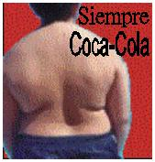

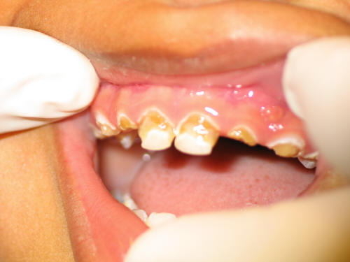
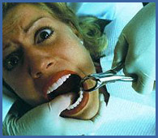
Y no solo eso, los azúcares que no logra digerir el organismo, se transforman en grasa, dando como posible consecuencia sobrepeso e incluso problemas de obesidad.
Por si fuera poco, los azúcares que contiene el refresco, paulatinamente van disolviendo el esmalte de los dientes debilitándolos y produciendo caries.
Lee...

Slide 9

Anteriormente la diabetes estaba asociada a pacientes adultos, pero últimamente se ha visto un aumento de casos de esta enfermedad en niños y adolescentes con exceso de peso.
La diabetes es una enfermedad que afecta principalmente los ojos, riñones, los pies y el corazón
Lee...
VENENO

Slide 10

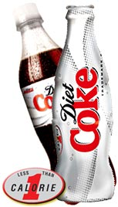

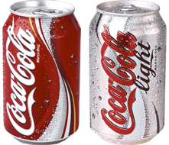
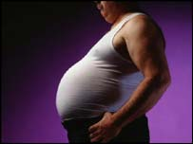
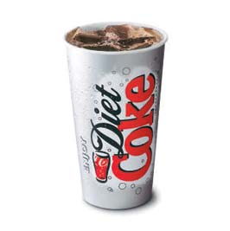
Y para aquellos que creen que el problema se resuelve tomando “coca light”, les tenemos otra noticia: hay estudios que señalan que el consumo de sustitutos de azúcar, o azúcar sintética en grandes cantidades, provoca daños cerebrales, pérdida de memoria y confusión mental (según la AMEDEC). La sustancia que provoca estas afecciones se llama aspartamo y sostienen que podría contribuir al desarrollo del Alzheimer. Además, señalaron que los componentes químicos del "aspartamo" tienen otras consecuencias graves por un consumo excesivo, como daños a la retina y al sistema nervioso.
Lee...
Se confió de la light

Slide 11



Ahora, la pregunta es:
¿Prefieres Agua o Coca-Cola?
Si quieres contribuir con la salud de otras personas, reenvíales este mensaje

